Slide 1
MAHA ALD Device Net
Setup Manual
유기종 과장
2020.02.26

Slide 2
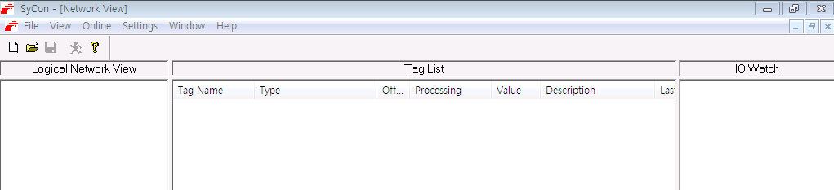
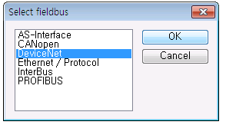
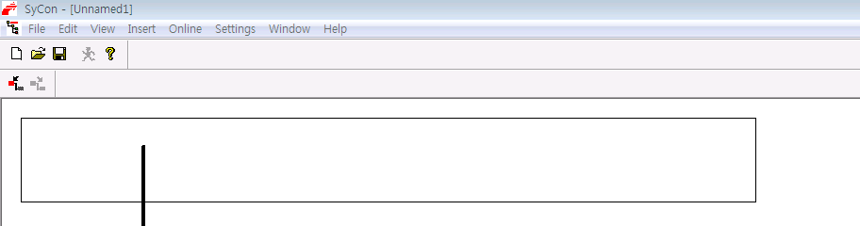
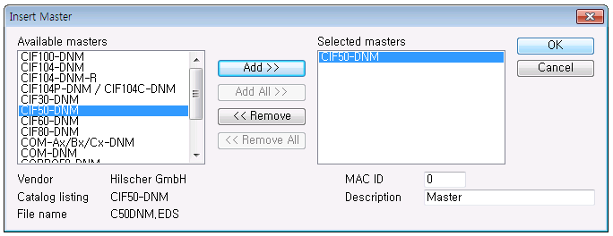
Device Net Setup Manual
New -> Device Net 추가
Insert Master -> CIF50-DNM Add
WONIK Confidential

Slide 3
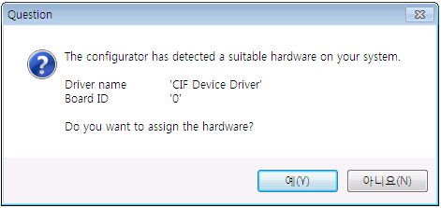
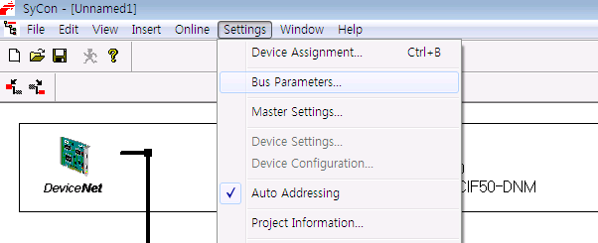
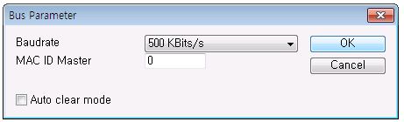
Device Net Setup Manual
“예” 클릭
Bus Parameter 500KBits/s 설정
WONIK Confidential

Slide 4
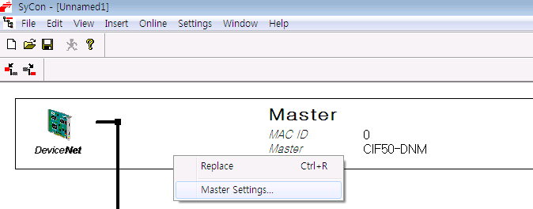
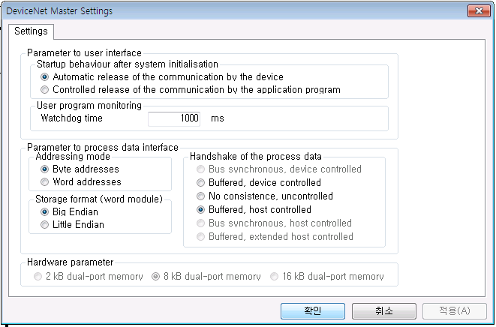
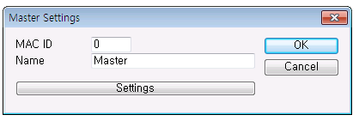
Device Net Setup Manual
Master Card Handshake Option “Buffered, host Controlled” 설정
Master Card 마우스 오른쪽 버튼 클릭
(중요)
No consistence, uncontrolled(기본값) 설정 시 MFC Flow Data Hunting 발생
WONIK Confidential

Slide 5
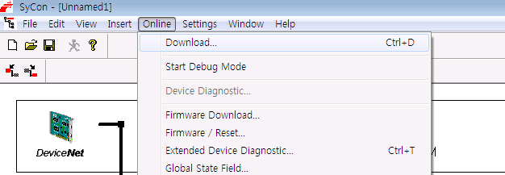
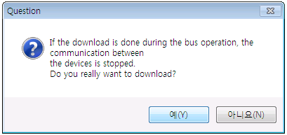
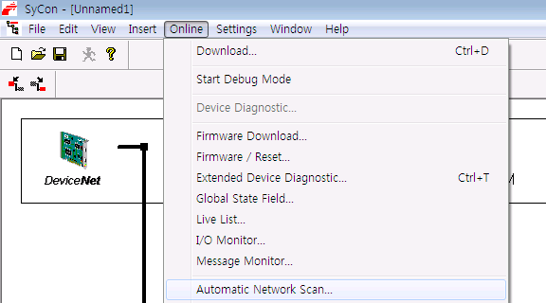
Device Net Setup Manual
Online -> Download -> “예” 클릭
Online -> Automatic Network Scan 클릭
WONIK Confidential

Slide 6
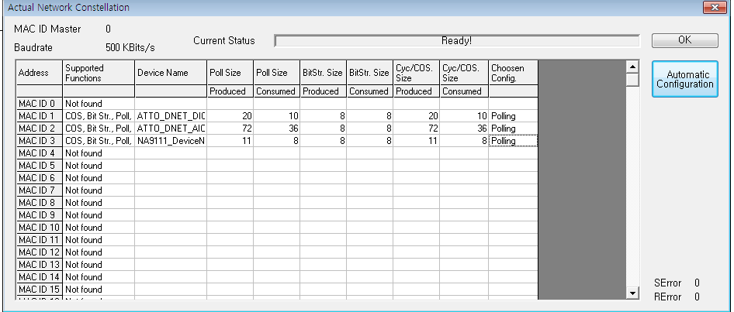
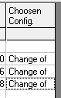
Device Net Setup Manual
Choosen Config에서 Polling 변경
Device Name 확인 -> Choosen Config에서 Polling 변경 (더블클릭)
-> Automatic Configuration 클릭
※ 만약 Device Name 잡히지 않는다면 PC or PM 24V Reset 후 처음부터 다시 시작
WONIK Confidential

Slide 7
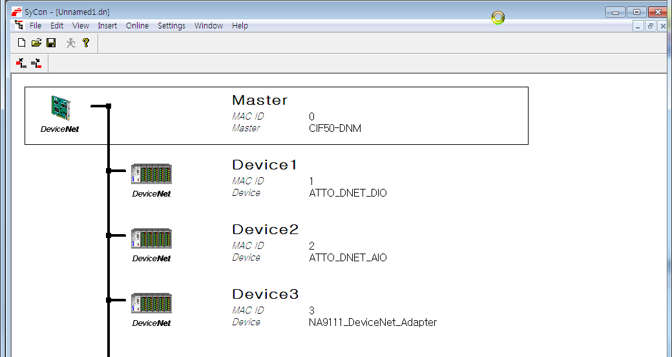
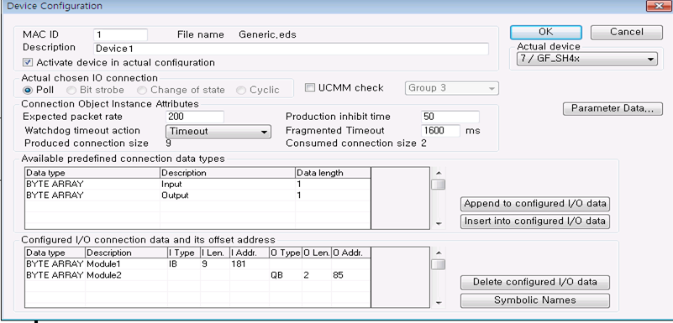
Device Net Setup Manual
Inhibit time 50 설정 (PM만 설정)
Device1번 부터 마지막 번까지 클릭하여 Inhibit time 50 설정
※ PM에 한함, CTC 제외
WONIK Confidential

Slide 8
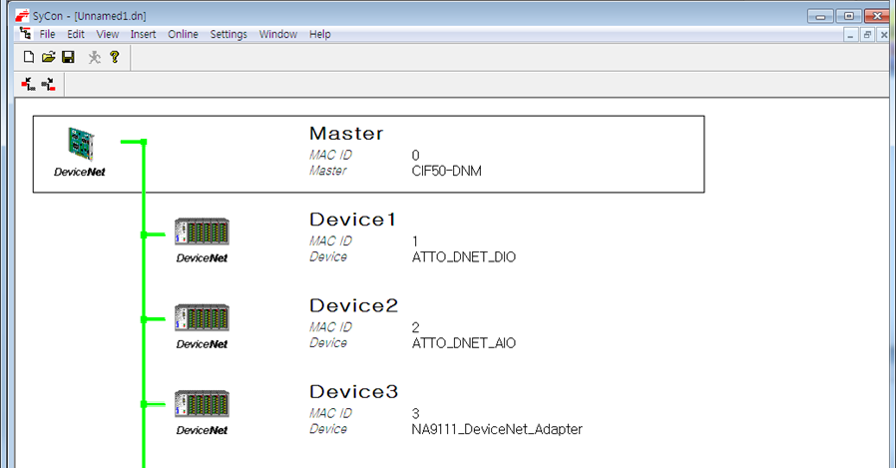
Device Net Setup Manual
Online -> Download 후, Start Debug Mode
초록색이 정상이고 통신이 안되면 빨간색으로 연결됨. H/W 점검 필요
통신 상태 체크하고 저장
WONIK Confidential

